Slide 1
Povezivanje računala na Internet

Slide 2
MREŽA računala
MREŽA = sustav povezanih računala koji omogućava brzu razmjenu podataka
postojeća telefonska mreža – prvi medij za povezivanje računala

Slide 3
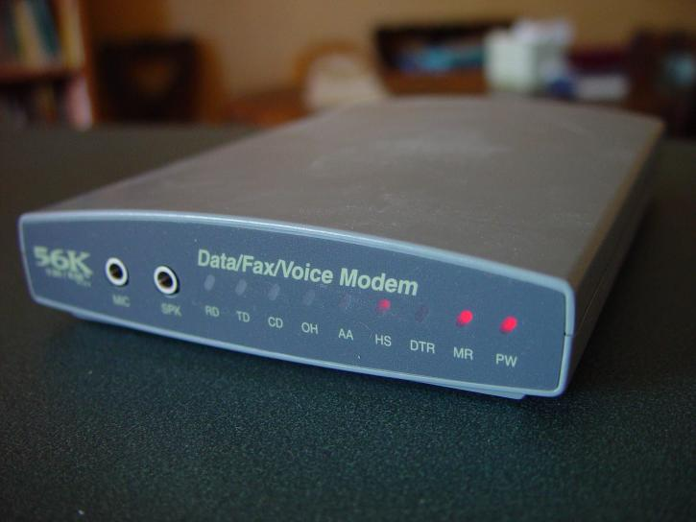
VRSTE MREŽA
1) DIAL UP
analogni modem →spor i skup (56 kbps)
nemoguće koristiti istovremeno fiksni telefon i Internet

Slide 4
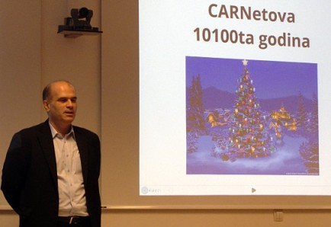
CARNET – Hrvatska akademska istraživačka mreža
u Hrvatskoj prvi puta 1992. omogućio internetsku mrežu

Slide 5
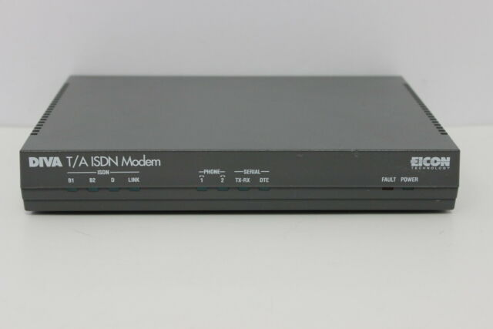
2) ISDN → mogućnost istovremenog prijenosa glasa i podataka preko dva kanala

Slide 6
3) DSL i ADSL - brže brzine i protočnost
zovemo još širokopojasni Internet jer su brzine veće od 144 kbps (oko 2mbps)

Slide 7
3.1) optički internet
potreban je optički ili svjetlovodni kabel
umjesto električnim signalom bitovi se prenose svjetlosnim (optičkim) signalima – velike brzine 100 mbps

Slide 8
4.) BEŽIČNE MREŽE – koriste radiovalove
brzine ovise o preprekama
javni bežični Internet (hotspot - gradovi, kafići, hoteli…)
internet putem satelita - velik doseg signala te brzina i propusnost prijenosa

